Slide 1
Clarins ClubCSE
MAILING CAMPAIGNS
Dernier quadrimestre 19
26/07/2019

Slide 2
Home page
Du 26 aout au 31 octobre
Notes:
So, what about the rest of 2017 ?

Slide 3



Clarins ClubCSE

Slide 4
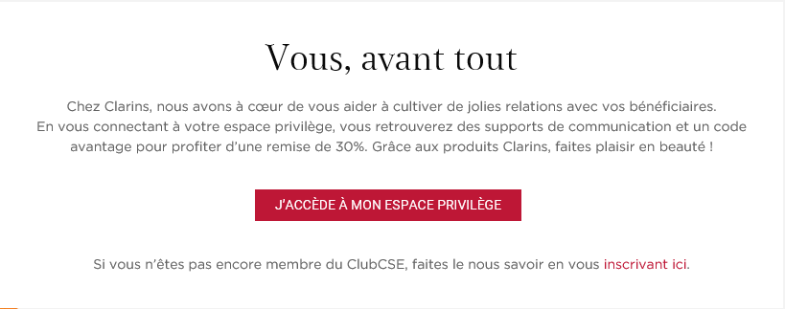
Home Page V1 Clarins ClubCSE
Faire plaisir
en beauté !

Slide 5
Camp 4
Aroma
Du 09 au 30 septembre
Notes:
So, what about the rest of 2017 ?

Slide 6


NL Camp 4 - Clarins ClubCSE
Du 09 au 30 sept
Objectif→ 15 K€
Ou
Du 09 au 30 septembre
A rajouter sous le texte de l’offre:
Besoin d’un conseil produits avant de passer votre commande ?
Nos expertes sont à votre écoute du Lundi au vendredi
01 70 48 90 43, tapez « 3 »
Renvoyer vers le store Locator
Process:
Validation NL 26 aout
Envoi visuels / fichier client le 29 aout
Routage/ envoi de la NL le 03 septembre

Slide 7
Camp 5
Double Serum
2. Du 14 octobre au 14 novembre
Notes:
So, what about the rest of 2017 ?

Slide 8


NL Camp 5 - Clarins ClubCSE
Du 14 oct. au 14 nov.
Objectif→ 38 K€
Du 14 octobre au 14 novembre
A rajouter sous le texte de l’offre:
Besoin d’un conseil produits avant de passer votre commande ?
Nos expertes sont à votre écoute du Lundi au vendredi
01 70 48 90 43, tapez « 3 »
Renvoyer vers le store Locator
Process:
Validation NL 26 aout
Envoi visuels / fichier client le 01 octobre
Routage/ envoi de la NL le 07 octobre

Slide 9
Campagne Welcome
3. Du 01 au 13 octobre
Du 15 au 30 Novembre
Notes:
So, what about the rest of 2017 ?

Slide 10
Camp. Welcome - Clarins ClubCSE
Du 01 au 13 Octobre
Du 15 au 30 Novembre
Remplacer par: Votre Offre de Bienvenue !
+ PDF
Zones Modifiables
A rajouter sous le texte de l’offre:
Besoin d’un conseil produits avant de passer votre commande ?
Nos expertes sont à votre écoute du Lundi au vendredi
01 70 48 90 43, tapez « 3 »
Renvoyer vers le store Locator
Process:
Validation NL 26 aout sur 2 formats : version oft / version PDF
Envoi visuels / fichier client le 29 aout
Pas de routage / envoi manuel par le back Office ClubCSE

